Slide 1
为大自然拍一张全景照片
朝阳区线上课堂·高一地理
北京市朝阳区教研中心 杨利娜

Slide 2
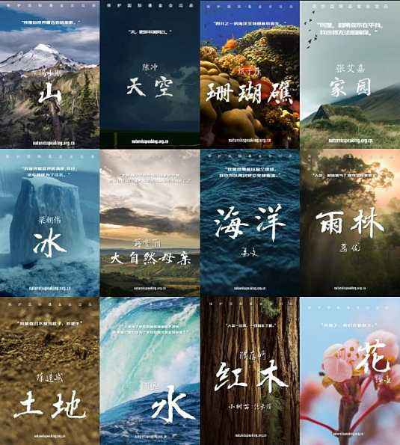
大自然母亲 山 天空 珊瑚礁 家园 冰 海洋 雨林 土地 水 红木 花

Slide 3
活动
用你自己的方式为《大自然在说话》各小节“演员”画一张全景照片！
（保证每个“演员”的位置正确）

Slide 4
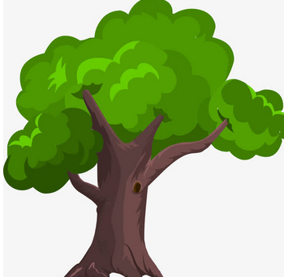
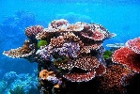
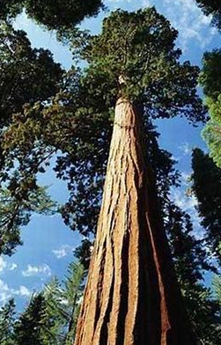
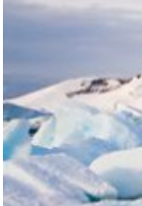
大自然母亲 雨林 土地 水 红木 花
大自然母亲 山 天空 珊瑚礁 家园 冰 海洋

Slide 5
大自然母亲 雨林 土地 水 红木 花
大自然母亲 山 天空 珊瑚礁 家园 冰 海洋

Slide 6
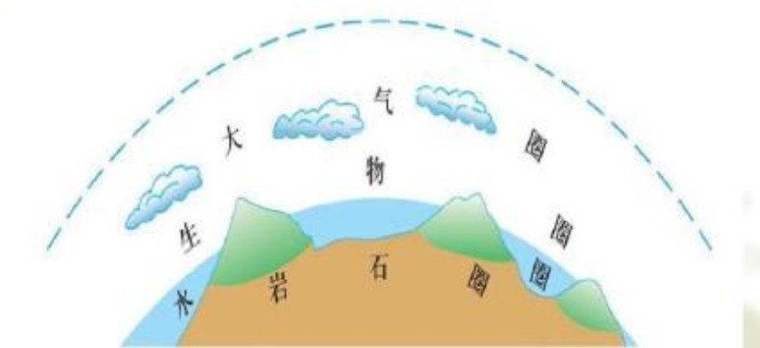

Slide 7
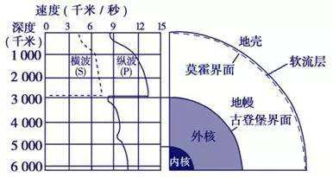

Slide 8
3400km
2867km
33km
12km
3000km

Slide 9
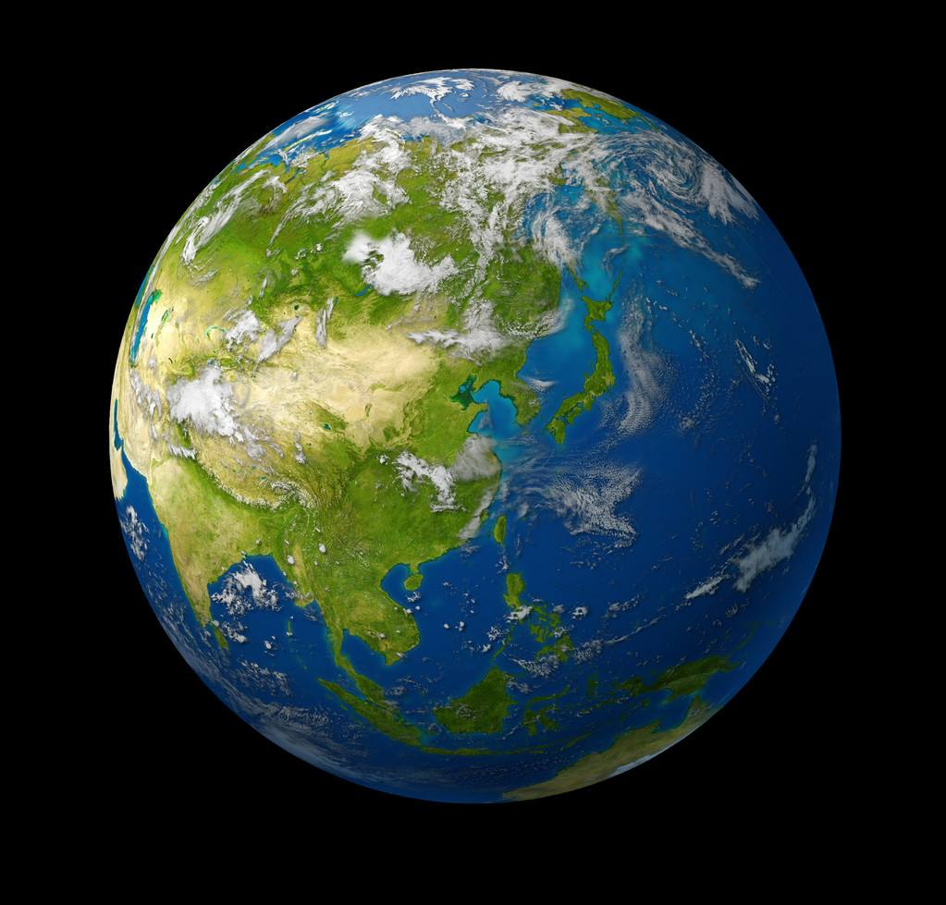

Slide 10
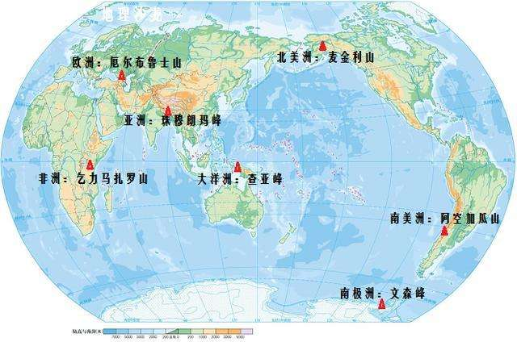

Slide 11
完善《大自然在说话》“演员”全景照片

Slide 12
小结
地球的圈层结构：
内部圈层结构
外部圈层结构
描述地球圈层位置的方法：
在全球尺度确定某一地理事物位置的方法：

Slide 13
梳理地球圈层结构，标明地球各圈层的位置，简要说明各圈层的特点。
选择你喜欢的片段配音。

Slide 14
谢谢您的观看
北京市朝阳区教育研究中心 制作

Slide 15
